Slide 1
স্বাগতম

Slide 2
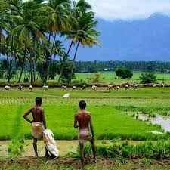
শিক্ষক পরিচিতি
মোহাম্মদ জাহাঙ্গীর আলম
মাষ্টার ট্রেইনার ও সহকারি শিক্ষক
কাপ্তাই আল আমিন নুরিয়া দাখিল মাদ্রাসা,
কাপ্তাই, রাঙ্গামাটি।
০১৮১৫৪১১৭৬২
Email. mjahangirkaptai@gmail.com

Slide 3
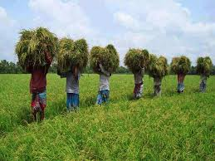
পাঠ পরিচিতি
বিষয়ঃ কৃষিশিক্ষা
শ্রেণিঃ দাখিল নবম
ও দশম
অধ্যায়ঃ চতুর্থ
সময়ঃ 40 মিনিট

Slide 4
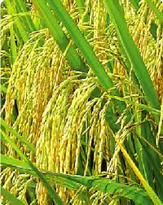
আজকের পাঠ
ফসল চাষ পদ্ধতি
ধান চাষ

Slide 5
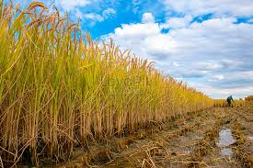
শিখনফল
এই পাঠ শেষে শিক্ষার্থীরা
@ উচ্চফলনশীল ধানের জাত সমূহের নাম বলতে পারবে ।
@ ধানের বীজতলা ব্যাখ্যা করতে পারবে ।
@ ফসলের উৎপাদন পদ্ধতি বর্ণনা করতে পারবে ।

Slide 6
ধানের জাত
স্থানীয় জাত
স্থানীয় উন্নতজাত
উচ্চফলনশীল জাত

Slide 7
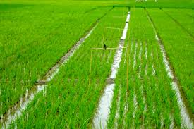
দুধসর
টেপি
স্থানীয় জাত
গিরবি
ররিশেইল

Slide 8
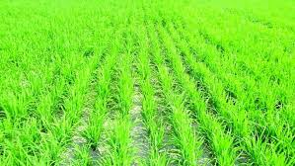
উচ্চফলনশীল জাত
#এ পর্যন্ত ৬০ টি উফশী জাত এর ধান উদ্ভাবন হয়েছে বাংলাদেশ ধান গবেষণা ইনস্টিটিউট এর মাধ্যমে। যেমনঃ ব্রি ধান ২৮ , ব্রি ধান ২৯, ব্রি ধান ৩৩ ইত্যাদি ।

Slide 9
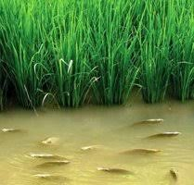
গাছ মজবুত
পাতা খাড়া
উচ্চফলনশীল জাত
গাছ খাটো ও হেলে পড়ে না।
পোকা ও রোগ এর
আক্রমন কম
অধিক কুশি গজায়

Slide 10
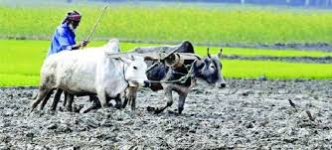
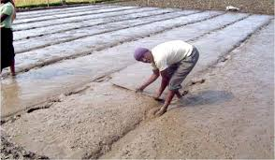
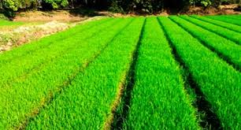
আউশ
ধানের
মৌসুম
বোরো
আমন

Slide 11
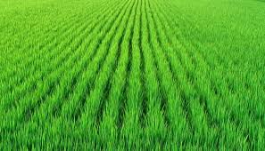
বি আর ২০
আউশ মৌসুম
বি আর ২১
বি আর
১১
বি আর
২২
ব্রিধান
৫৭
ব্রিধান
৫৬
বি আর
৫
ব্রিধান
২৮
ব্রিধান
৫৫
ব্রিধান
৪৫
ব্রিধান
৩৬
ব্রিধান
৪৭
আমন মৌসুম
বোরো
মৌসুম

Slide 12
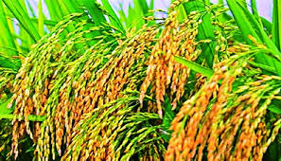
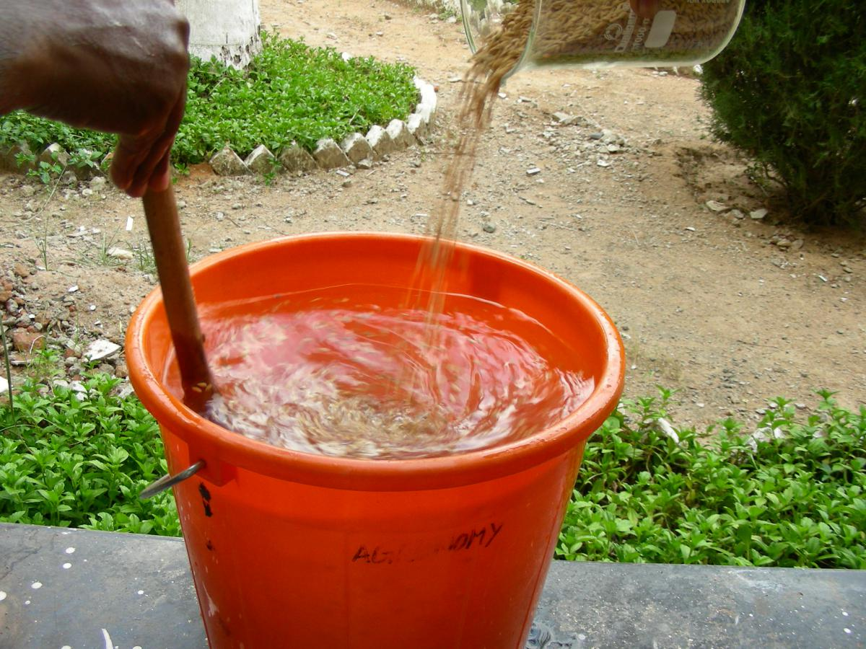
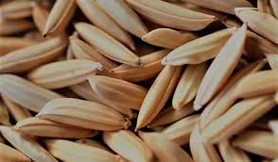
বীজ বাছাই
পরিস্কার সুস্থ্য ও পুষ্ট বীজ নিতে হবে যাতে শতকরা ৮০ ভাগ গজায় ।

Slide 13
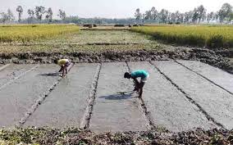
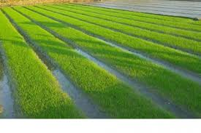
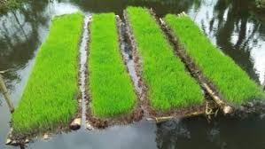
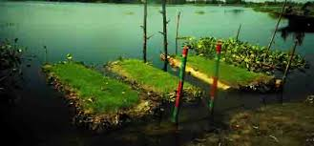
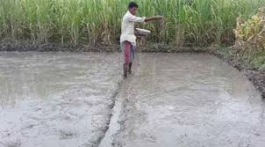
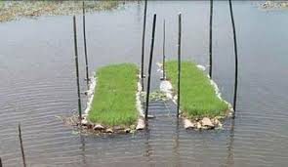
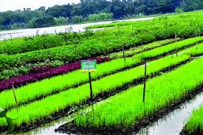
ধানের বিভিন্ন ধরনের বীজতলা

Slide 14
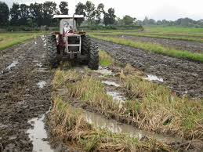
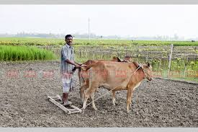
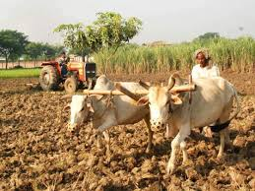
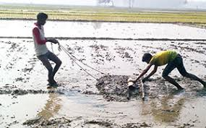
চাষের জমি তৈরি
জমি চাষ
মই দেওয়া

Slide 15
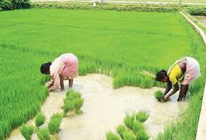
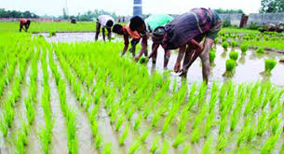
চারা উত্তোলন
চারা লাগানো

Slide 16
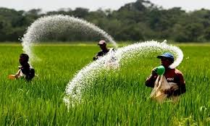
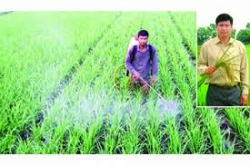
সার ও ঔষধ প্রয়োগ

Slide 17
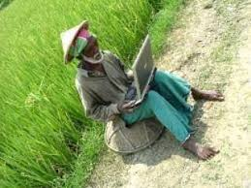
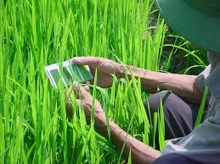
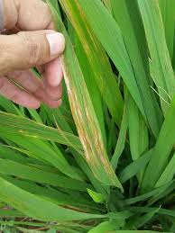
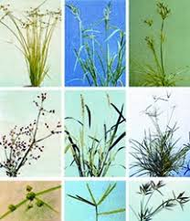
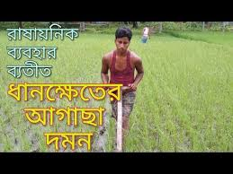
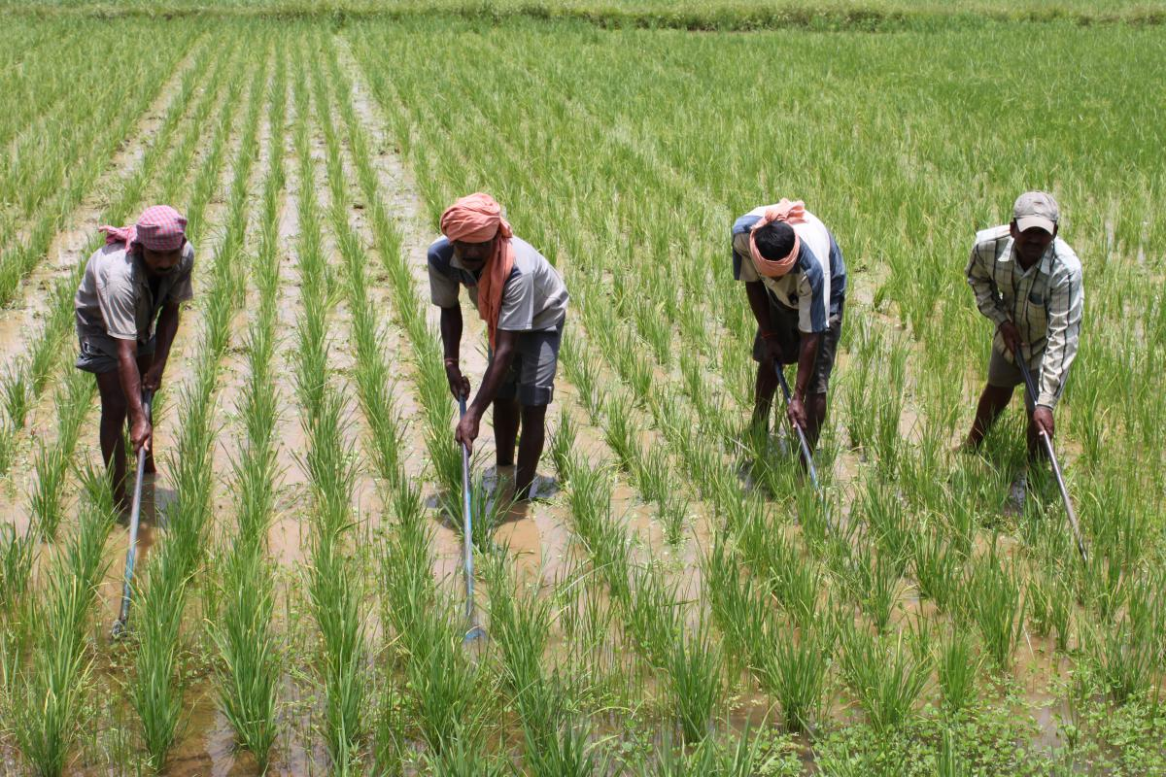
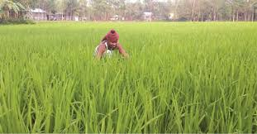
আগাছা চিহ্নিত ও দমন

Slide 18
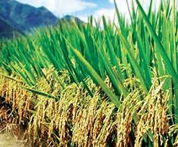
ক দল
খ দল
ধানের ফলন বাড়াতে ভাল বীজের গুরুত্ব কি?
উফশি ধানের জাতের বৈশিষ্ট্য কি?

Slide 19
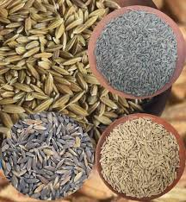
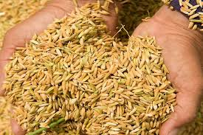
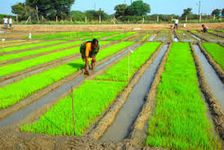
মূল্যায়ন
বীজ বাছাই কী ?
কীভাবে বীজতলা তৈরি করতে হয় ?

Slide 20
বাড়ির কাজ
খাদ্যের চাহিদা মেটাতে উচ্চফলনশীল ধানের জাতের গুরুত্ব উল্লেখ কর ।

Slide 21
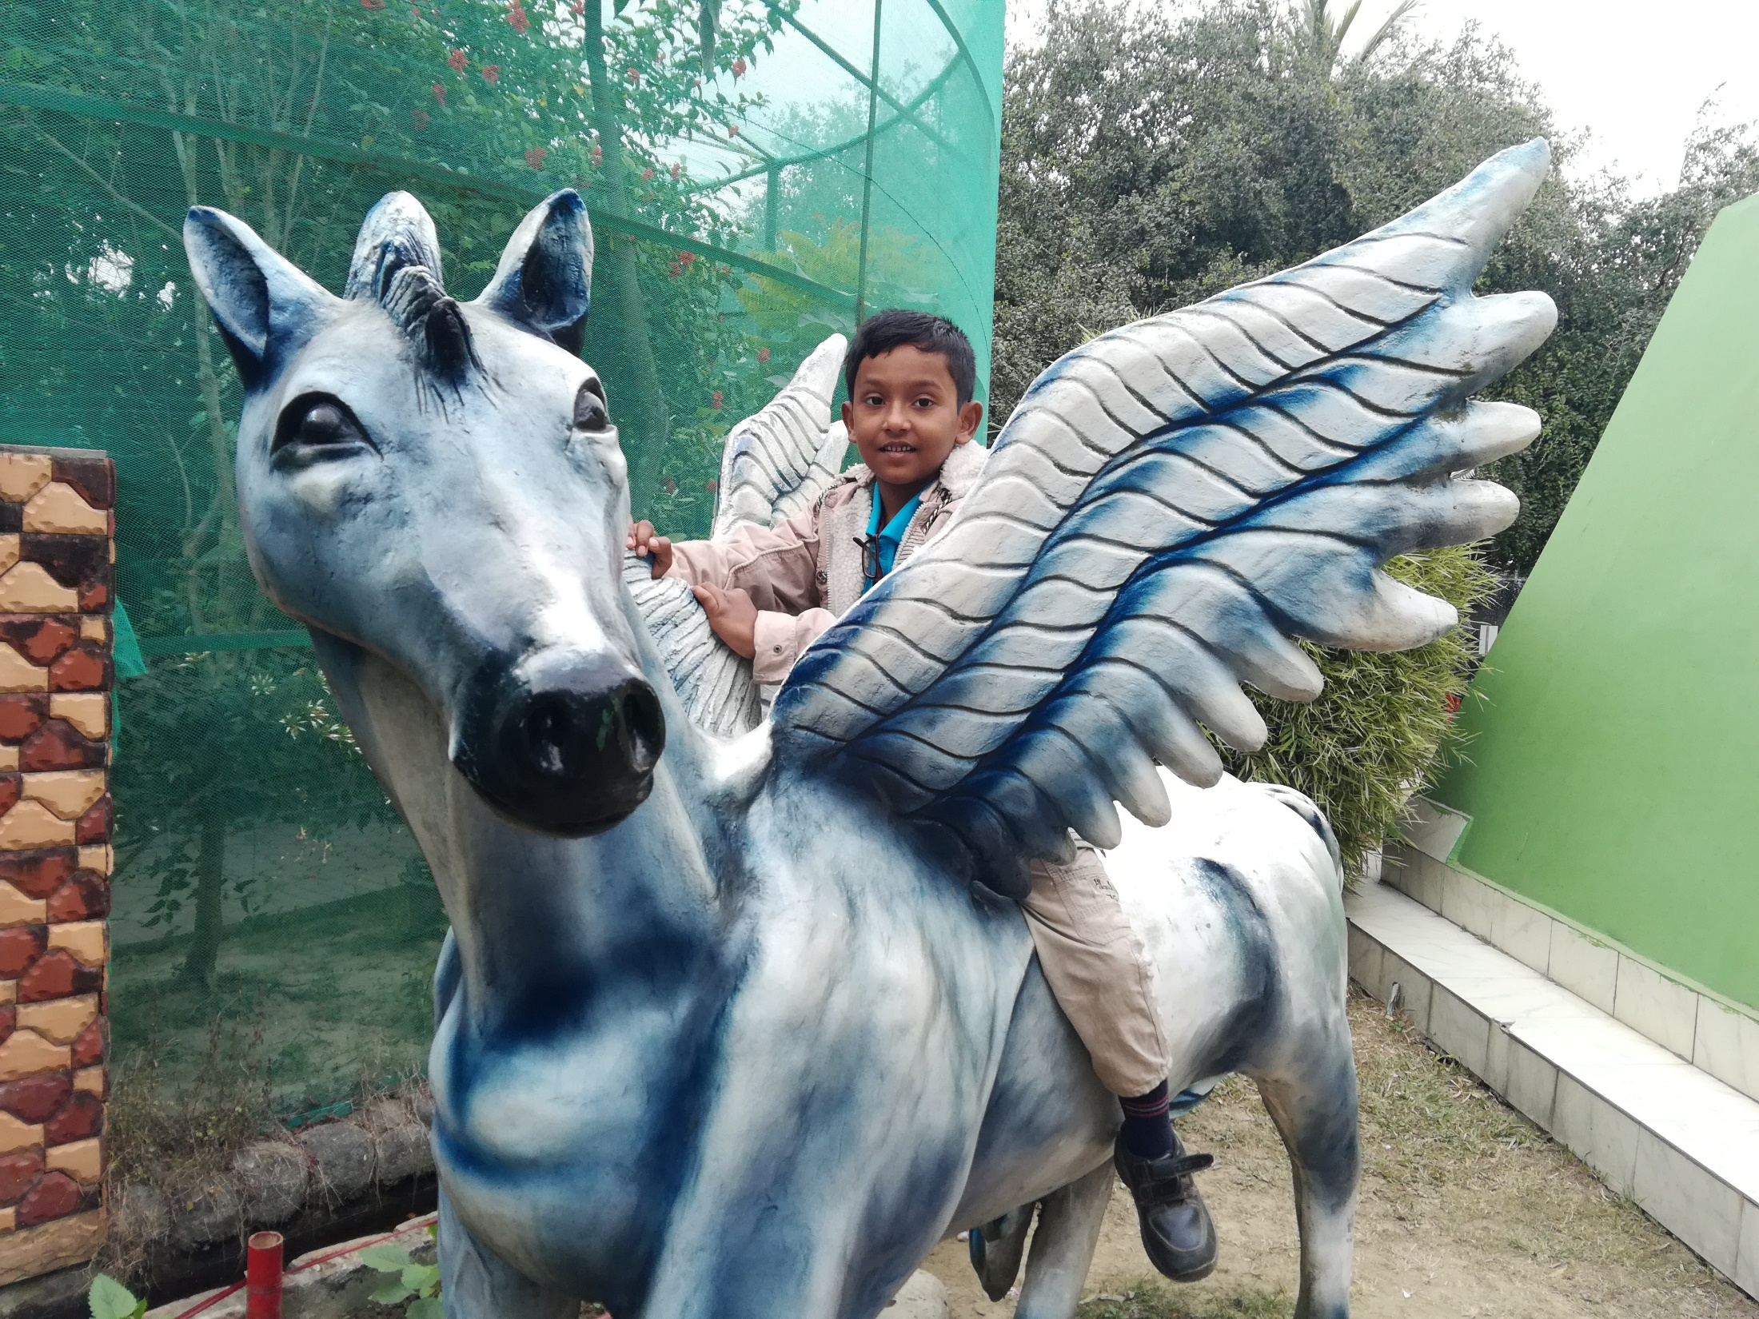
ধ
ন্যবা
দ

